Slide 1
Apresentação Quantum Research
Introdução ao Containernet e P4

Slide 2
Recapitulando sobre o Mininet
O Mininet é um sistema de orquestração de emulação de rede. Ele é capaz de criar redes virtuais, podendo ser SDN ou não, para testes e desenvolvimentos de novos protocolos, algoritmos e arquiteturas. É capaz, de criar vários tipos de dispositivos para vários tipos de topologias de rede, sendo ela complexa, ou não, como por exemplo:
Hosts
Switches
Roteadores
Links
e, tudo isso, dentro de um mesmo computador com o Sistema Operacional Linux.

Slide 3
Recapitulando sobre o Mininet
Basicamente, o funcionamento do Mininet envolve a utilização de namespaces e cgroups que são funcionalidades do Kernel Linux, para isolar cada instância criada no Mininet com seus próprios recursos e processos, criando uma virtualização no nível de sistema operacional..
O Mininet é amplamente utilizado no contexto de redes definidas por software, em que o controle da rede é feito através de softwares, por meio de controladores SDN.

Slide 4
Antes de chegar no Containernet… Docker
O Docker, é uma tecnologia de containerização para criação e uso de containers Linux. Com o Docker, é possível gerenciar os containers como máquinas virtuais modulares e extremamente leves, tornando a criação e gerenciamento de vários containers uma tarefa mais simples e eficiente.
O Docker melhorou a utilização, o isolamento de recursos e processos no Linux ao oferecer uma abstração simplificada de tecnologias de baixo nível como namespaces e cgroups, tornando-as mais acessíveis e eficientes. Ele não apenas facilita o gerenciamento de containers e a configuração de limites de recursos, mas também melhora a portabilidade, escalabilidade e segurança das aplicações.

Slide 5
Containernet
O Containernet é uma extensão do projeto do Mininet em que permite utilizar containers Docker como hosts nas topologias de rede. No contexto de SDNs, ele permite emular redes complexas com aspectos e características de redes em ambientes reais, trazendo mais fidelidade aos resultados. E o melhor, que tudo isso, assim como o Mininet, também pode ser desenvolvido em um único host, uma única máquina física.
Ele utiliza o Mininet como base, mas ao invés de trabalhar com os recursos do Kernel Linux, simplesmente, ele cria containers Docker para cada host na rede. Esses containers se comunicam por meio de redes virtuais criadas pelo Docker. E, também, mantém a mesma interface de programação e operações do Mininet, como as bibliotecas importadas, classes e objetos.

Slide 6
Algumas melhorias do Containernet sobre o Mininet
O Containernet melhora a emulação ao usar Docker, pois, ao em vez de criar processos como no Mininet, o Containernet usa containers para criar instâncias isoladas com suas próprias redes, IPs e sistemas de arquivos, o que simula de maneira mais realista o comportamento de máquinas físicas em uma rede.
O uso de containers com Docker permite um isolamento mais forte entre os próprios containers e o sistema operacional do host, melhorando a distribuição de recursos, como CPU, memória e armazenamento.
Por fim, como o Containernet utiliza containers Docker, podemos facilmente integrar e testar aplicativos reais dentro dos containers, simulando de maneira mais precisa como um sistema funcionaria em um ambiente real.

Slide 7
Antes de chegar no P4… SDN e controlador SDN
O conceito básico de SDN envolve o poder de personalização dinâmica e programação da rede, desvinculando o plano de controle do plano de dados, o que numa rede tradicional essas funções são implementadas juntamente e estaticamente num único dispositivo de rede.
O controlador SDN é um software, e, é responsável por gerenciar a SDN de forma centralizada, tornando a gerência da SDN programável, além de poder ser automatizada. Basicamente, a função desse controlador é controlar como os pacotes de dados devem ser manipulados e encaminhado na rede, tomando decisões sobre o tráfego e enviando as instruções para alteração do funcionamento dos dispositivos de rede.

Slide 8
Controlador SDN
Com relação a plano de dados, é onde o tráfego é processado, ou seja, em equipamentos de rede, como switches e roteadores, que são responsáveis por processar e encaminhar os pacotes de dados. O plano de dados funciona de forma descentralizada, e sua função é executar as instruções que o controlador passou.
Já, o plano de controle, é onde opera o controlador SDN, em que é responsável por gerenciar, configurar e reconfigurar o comportamento do data plane. Ele toma as decisões e envia as instruções aos dispositivos de rede sobre o que devem fazer com os pacotes de dados. O seu controle é centralizado, o que significa, gerenciamento global de toda a rede, enviando instruções aos dispositivos de forma dinâmica.
Alguns exemplos de controladores SDN open source: 1 - ONOS (Open Network Operating System), 2- OpenDayLight e 3 - Ryu.

Slide 9
P4
A linguagem P4 (Programming Protocol-Independent Packet Processors), do português, Programação de Processadores de Pacotes Independentes de Protocolo. P4, é uma linguagem de domínio específico para dispositivos de rede, que especifica como os dispositivos que trabalham no plano de dados devem processar e encaminhar os pacotes.
O que antes era de controle total das empresas que criavam os dispositivos de rede e embarcavam códigos estáticos no modelo de redes tradicionais, agora, com SDN e P4, os engenheiros de rede e desenvolvedores, como nós, podemos utilizar esta linguagem para poder alterar o comportamento da rede de forma flexível através da programação dos dispositivos.

Slide 10
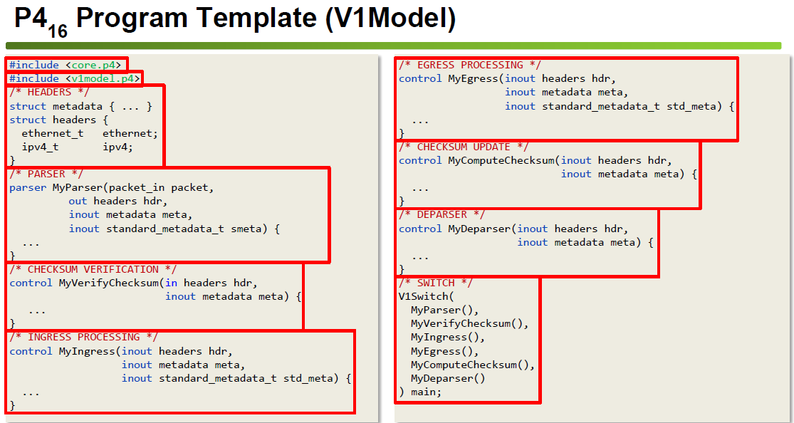
Componente principais da linguagem P4

Slide 11
Explicação dos elementos
#include <core.p4>: Arquivo de cabeçalho padrão do P4, que contém as definições básicas da linguagem, como tipos de dados, funções e funcionalidades essenciais para o processamento de pacotes.
#include <v1model.p4>: Define o modelo de programação usado para trabalhar com um switch virtualizado (um modelo básico para processamento de pacotes).
struct metadata: O metadata é uma estrutura que armazena informações adicionais sobre os pacotes que não fazem parte diretamente do conteúdo do pacote, mas são usadas pelo processador de pacotes.
struct headers: Estrutura que define os cabeçalhos dos pacotes que são processados. Cada cabeçalho corresponde a uma parte do pacote, como o cabeçalho Ethernet, o cabeçalho IP, o cabeçalho TCP/UDP, entre outros. Eles contêm os campos que precisam ser analisados ou manipulados durante o processamento do pacote.
parser: O parser é um bloco de código responsável por analisar (ou fazer o parsing) do pacote de entrada. O parser divide o pacote em campos e cabeçalhos de forma estruturada. Esse processo envolve a leitura do pacote byte a byte e a extração de dados relevantes para que possam ser usados nas etapas subsequentes de processamento.

Slide 12
Continuando …
control checksum verification: Verifica a integridade dos pacotes. Ele calcula o valor do checksum (uma soma de verificação de integridade) e compara com o valor do checksum presente no cabeçalho do pacote, garantindo que o pacote não foi corrompido durante a transmissão.
control ingress processing: Refere-se ao bloco de código que processa pacotes quando eles chegam na interface de entrada de um switch ou roteador. Essa etapa pode envolver decisões como roteamento, filtragem de pacotes, e modificação de campos em cabeçalhos.
control egress processing: Parte do código responsável por manipular pacotes quando eles saem da interface do switch ou roteador. Pode envolver operações como modificações de cabeçalhos, atualização de informações de controle ou encaminhamento do pacote para a próxima etapa da rede.
control checksum update: Calcula e atualiza os valores de checksum em pacotes. Isso é importante quando campos de cabeçalhos são modificados e o checksum precisa ser recalculado para garantir a integridade do pacote.

Slide 13
Continuando …
control deparser: Responsável por reconstruir o pacote a partir das informações processadas. Ele pega as partes do pacote (como cabeçalhos e dados) e as reorganiza na estrutura final do pacote para ser enviado para a próxima etapa da rede.
v1switch: Ele é utilizado em simulações ou implementações onde a configuração e o controle do switch seguem um padrão básico, como o descrito pelo modelo de "v1" (versão 1). O v1switch permite o uso de funções básicas de rede, como encaminhamento de pacotes com base em tabelas de roteamento e filtragem simples.

Slide 14
P4c - Compilador P4
A função de um compilador, na sua essência é que ele é um programa, ou vários programas em uma determinada arquitetura que traduzem um código de uma determinada linguagem de programação para outro código que possa ser entendido e executado a nível de hardware.
O P4c, é, de acordo com o próprio site oficial do P4, o compilador de referência para a linguagem de programação P4. Conforme explicitado anteriormente, sobre a função de um compilador, no caso do P4c, não seria diferente, ou seja, depois de desenvolvido o código em P4 para modificação do comportamento de um dispositivo de rede, ele será compilado através do P4c, e serão gerados alguns arquivos a partir dessa compilação, que serão lidos e executados nos dispositivos de rede.

Slide 15
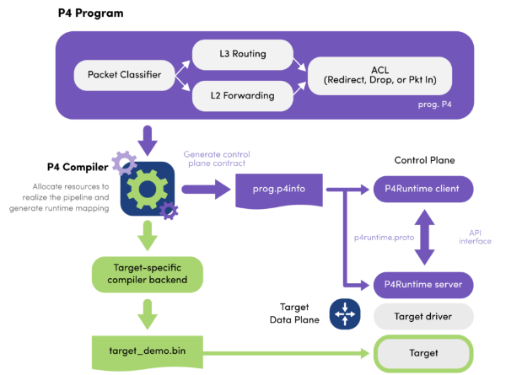
Workflow P4

Slide 16
Referências
https://github.com/ramonfontes/mininet
https://mininet.org/
https://www.redhat.com/pt-br/topics/containers
https://github.com/ramonfontes/containernet
https://github.com/containernet/containernet
https://containernet.github.io/
https://esr.rnp.br/administracao-e-projeto-de-redes/conceito-redes-definidas-por-software/
https://p4.org/
https://github.com/p4lang/p4c
https://p4.org/onf-product/p4c/
https://github.com/p4lang/tutorials/blob/master/p4-cheat-sheet.pdf
https://github.com/p4lang/tutorials/blob/master/P4_tutorial.pdf

